Slide 1
Analyse Des Indicateurs De L’égalité Femme-Homme Avec KNIME
Par Arame GUEYE

Slide 2
La préparation des données avec le workflow KNIME

Slide 3
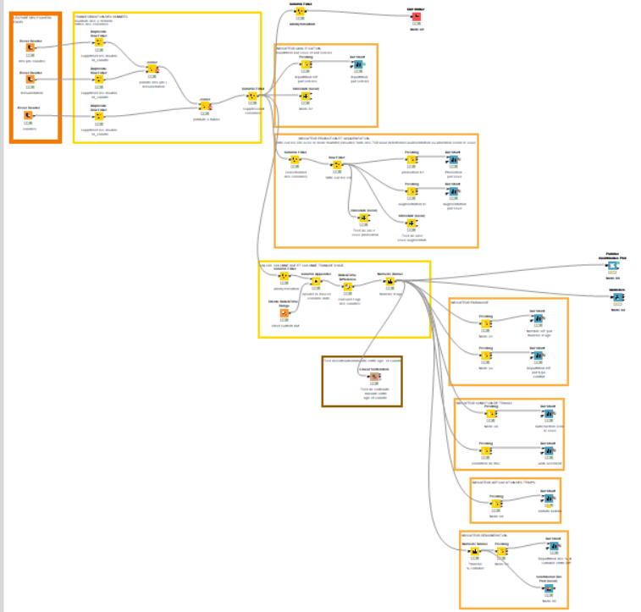
Le Workflow

Slide 4
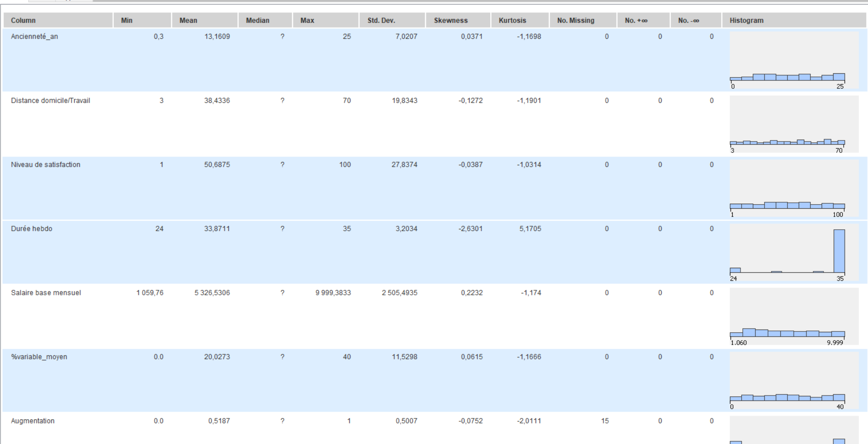
un kurtosis proche de zéro indique une distribution relativement aplatie pour une même variance.

Slide 5
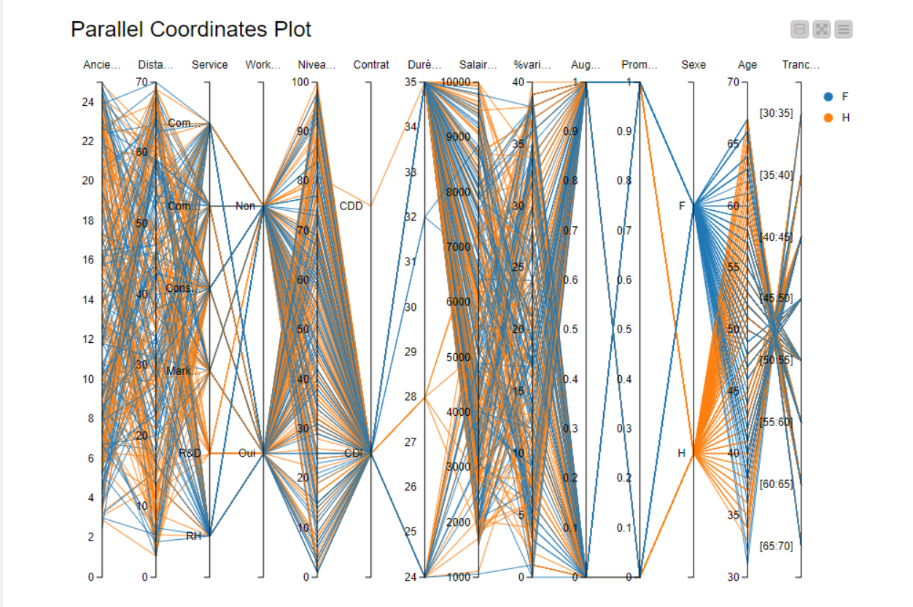
Apart la variable sexe le graphe ne montre pas de groupe distinct H/F entre les variables ce qui montre une bonne répartition entre les H/F dans les autres variables.

Slide 6
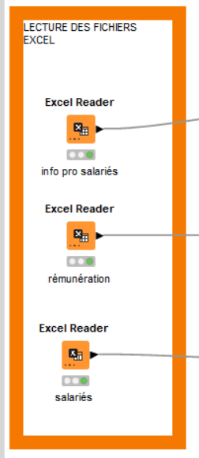
Lecture Des Fichiers Excel
Le Node Excel Reader permet de lire les fichiers de format s(xlsx, xlsm, xlsb, and xls ).
Il peut lire un simple fichiers

Slide 7
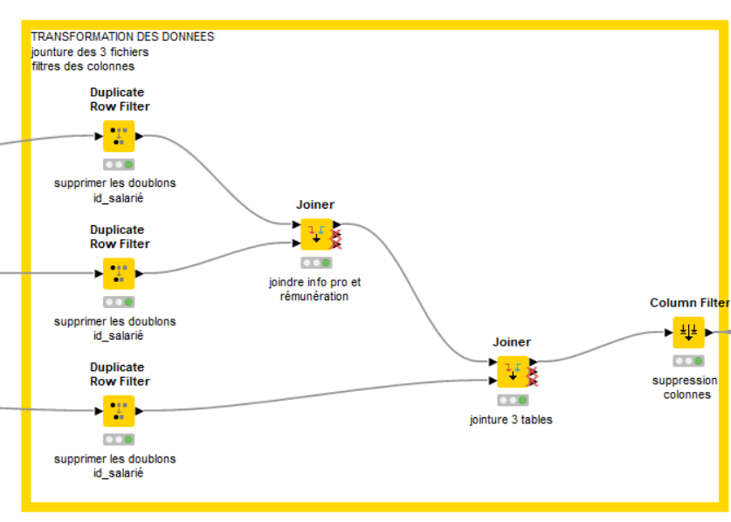
Transformation Des Données
Duplicate Row Filter: supprimer les doublons
Joiner: joindre mes 3 tables par le id_salarié
Column Filter: filtrer des colonnes

Slide 8
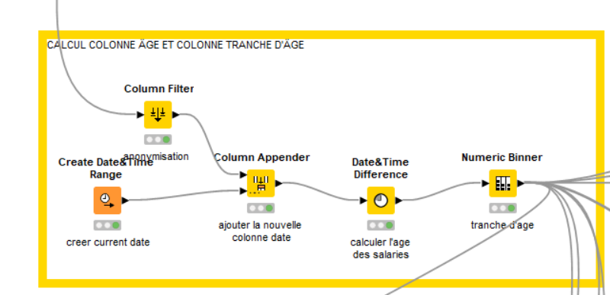
Transformation Des Données
définie et des bordures d'intervalle ouvertes ou fermées.
Create Date&Time Range: crée soit la date, l’heure ou la date et l’heure.
Column Appender: prend deux tables ou plus et les combine en ajoutant leur colonne
Date&Time Différence: Calcul les différences entre deux cellule de Date&Time et ajoute une nouvelle colonne
Numeric Binner: défini un certain nombre d’intervalles avec des bordures fermées ou ouvertes

Slide 9
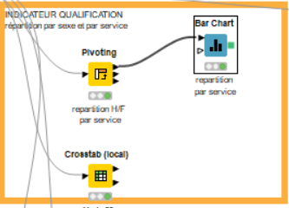
Indicateur Qualification
Pivoting: TCD répartition Homme Femme par service

Slide 10
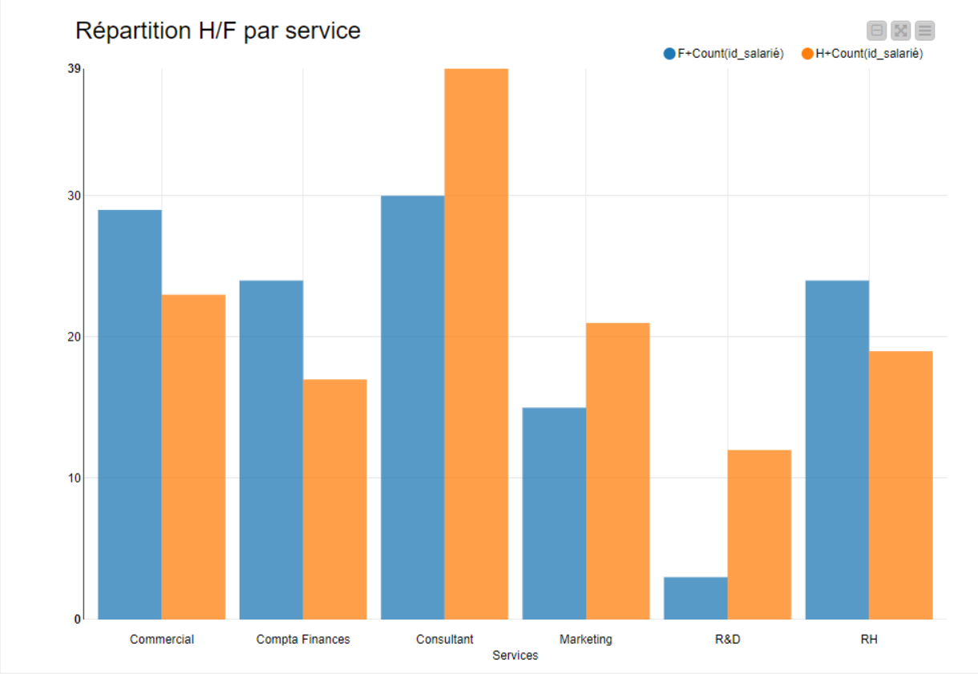
On remarque une disparité des sexe dans le service R&D ou les hommes sont majoritaires alors nous allons faire un test statistique

Slide 11
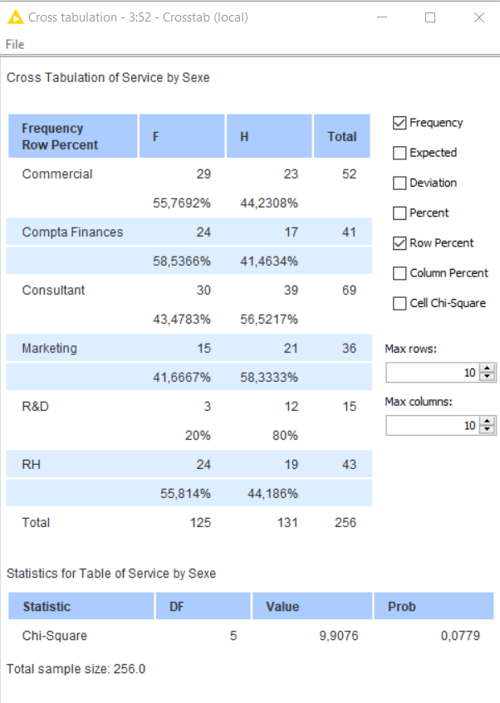
Tableau De Contingence Et Test De CHI2
Le test statistique dechi2 invalide l’impression visuelle d’une dépendance entre service et genre. P-value > 0.05

Slide 12
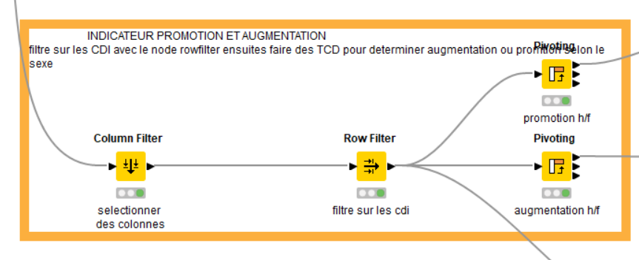
Indicateur Promotion Et Augmentation
Column Filter: filtre les colonnes de la table d’entrée
Row Filter: filtre les lignes selon certains critéres

Slide 13
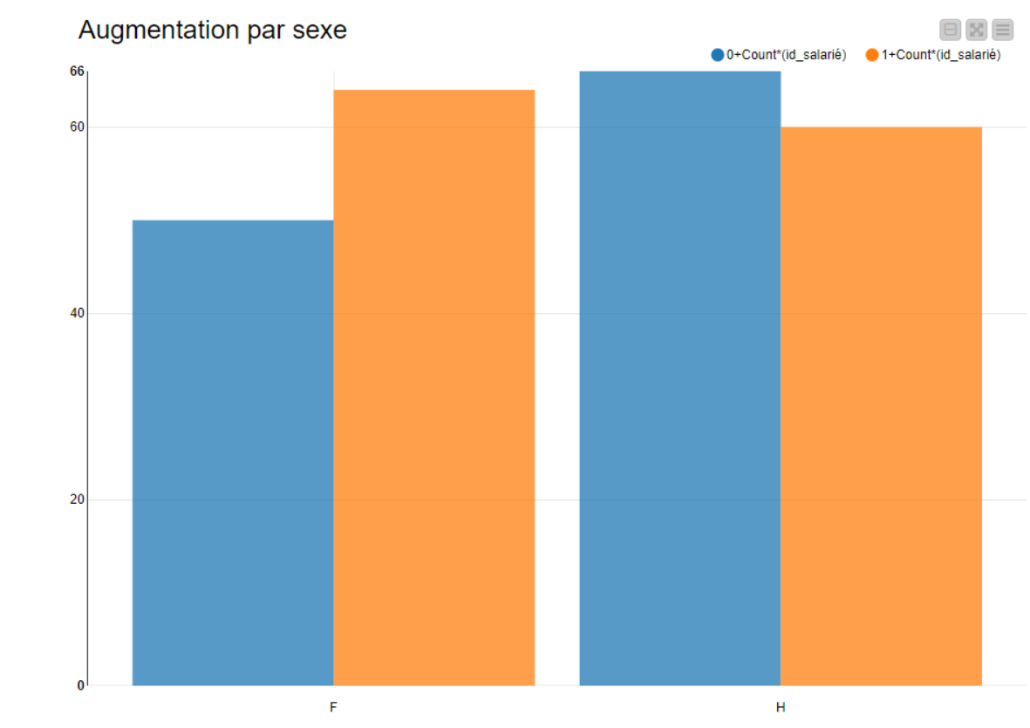
L’histogramme ne montre pas une grande différence au niveau des augmentations par rapport au sexe

Slide 14
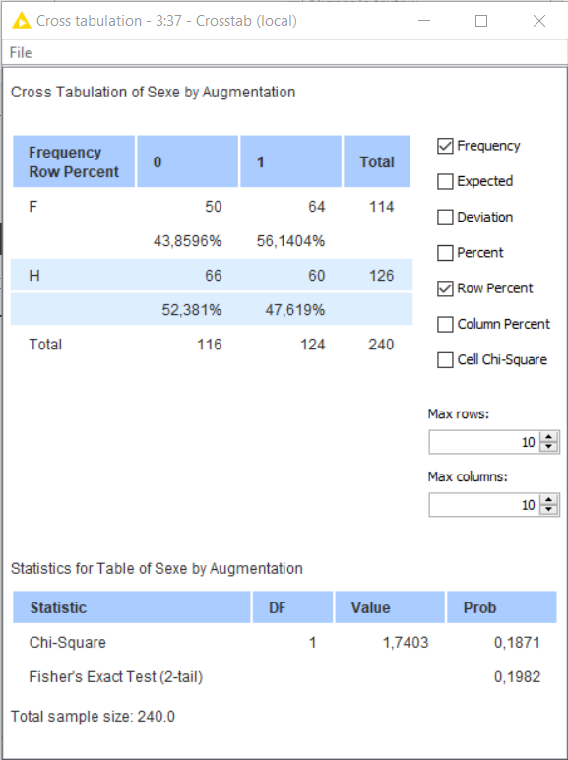
Tableau De Contingence Et Test De CHI2
Test de CHI2 entre sexe et augmentation
il n’y a pas de dépendance entre le sexe et l’augmentation car le p-value est supérieur à 5 %

Slide 15
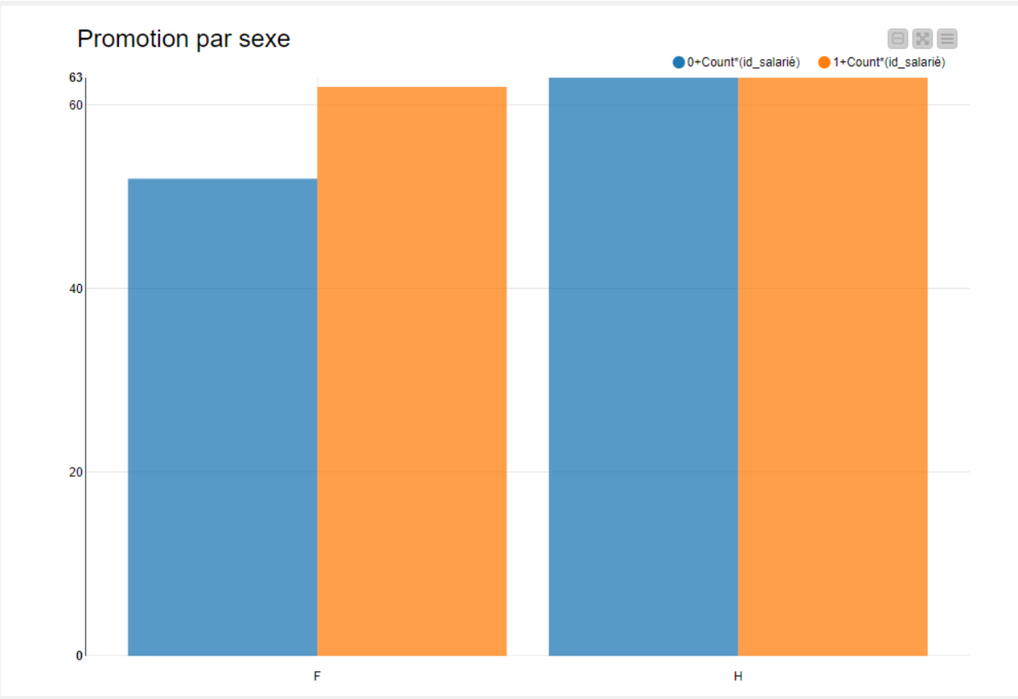
Pas de distinction entre la promotion selon le sexe

Slide 16

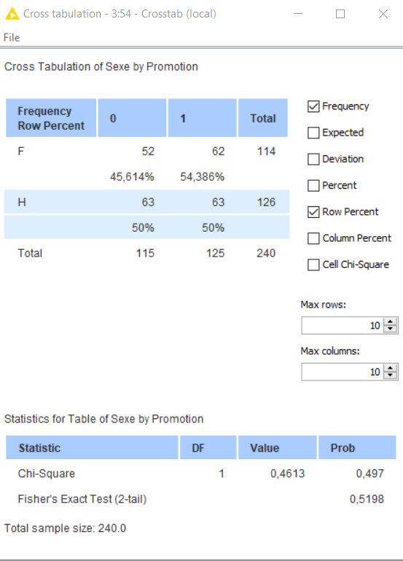
test de CHI2 entre sexe et promotion
La promotion ne dépend pas du sexe car le test donne un p-value supérieur à 5%

Slide 17
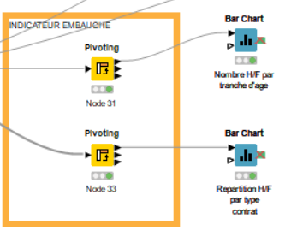
Indicateur Embauche
Pivoting : faire des TCD pour déterminer la répartition H/F par type de contrat et par tranche d’âge

Slide 18
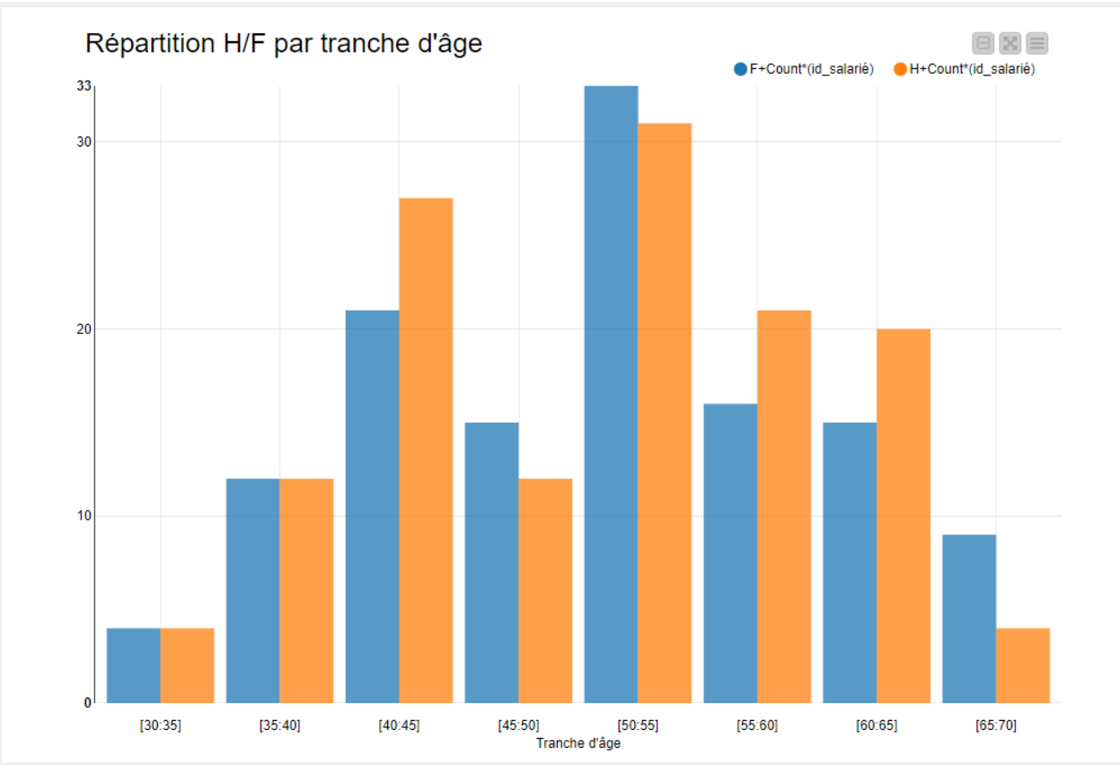
La variable âge est ici discrétisé . Avec cette discrétisation en 8 catégories d’âge le test ne ressort pas une dépendance

Slide 19
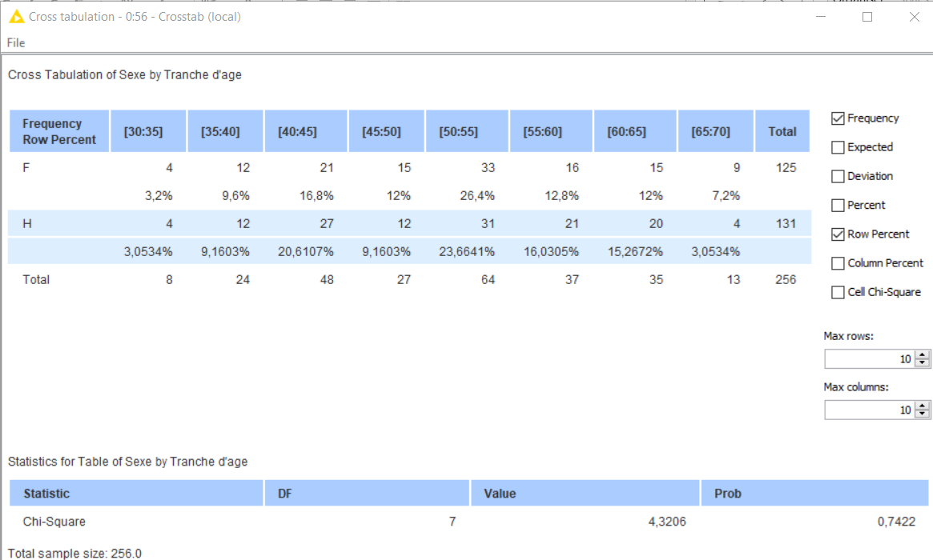
Car le pvalue est supérieur à 0.05

Slide 20
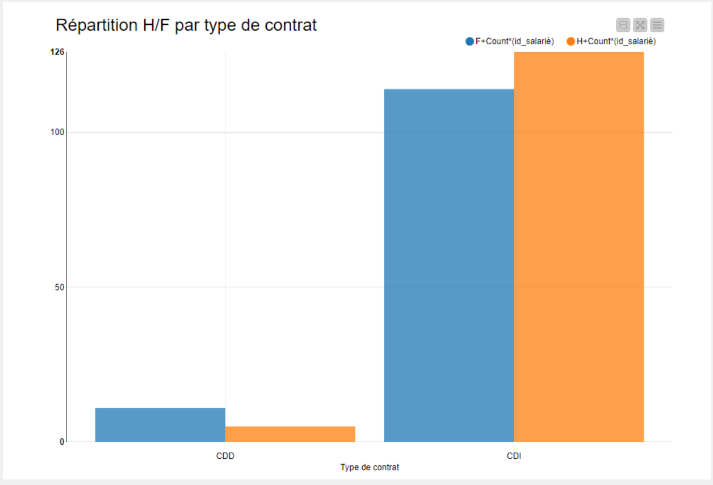
Pas de forte disparité entre répartition H/F par type de contrat

Slide 21
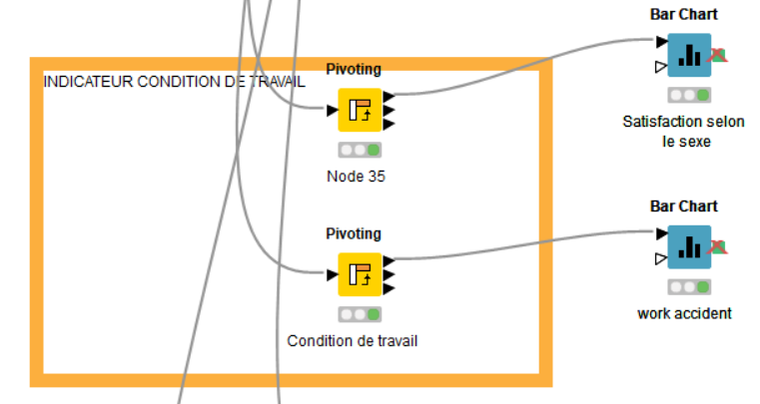
Indicateur Condition De Travail
Satisfaction selon le sexe et
Work accident

Slide 22
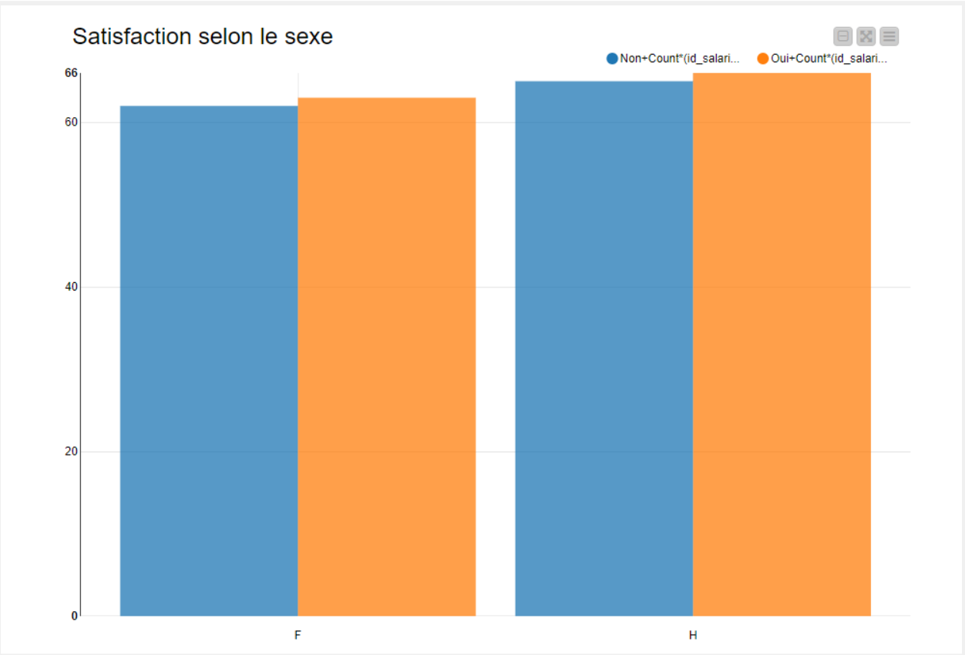
Satisfaction sensiblement égale entre les H/F

Slide 23
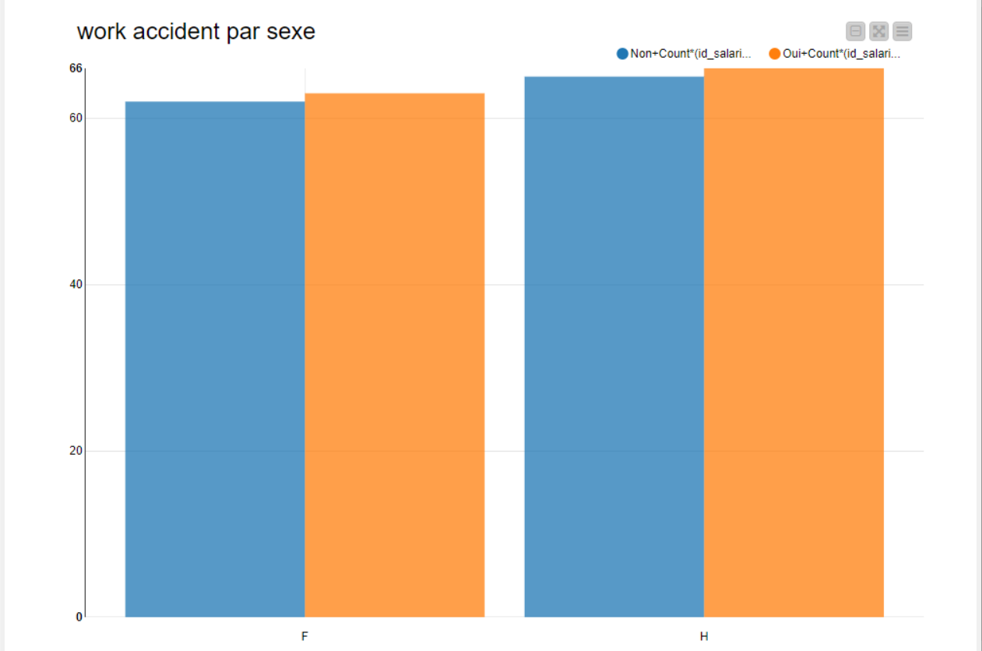
Work accident sensiblement égale entre les H/F

Slide 24
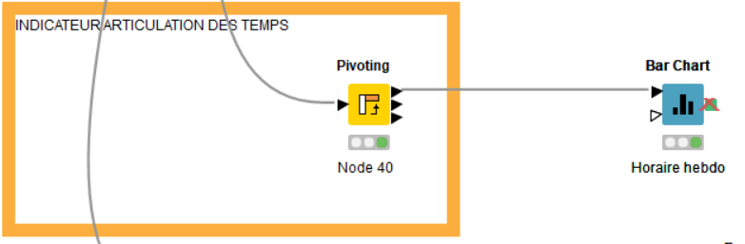
Indicateur Articulation Du Temps
Nombre d’heure par semaine

Slide 25
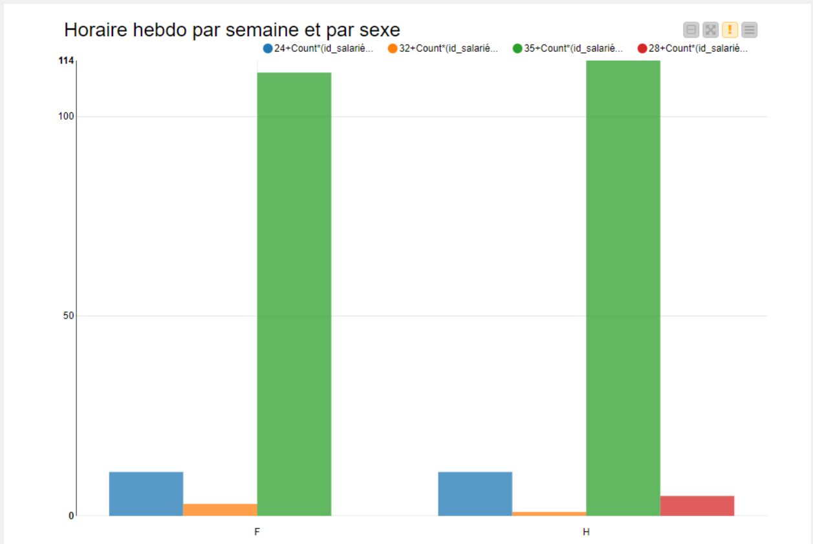
Même répartition horaire par sexe

Slide 26
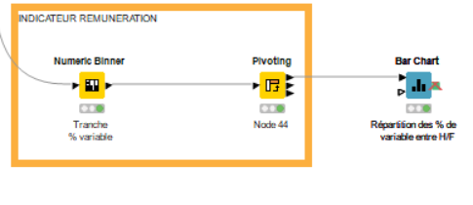
Indicateur Rémunération
intervalles de % de variation
Ensuite un TCD pour déterminer la répartition des % de variable entre H/F

Slide 27
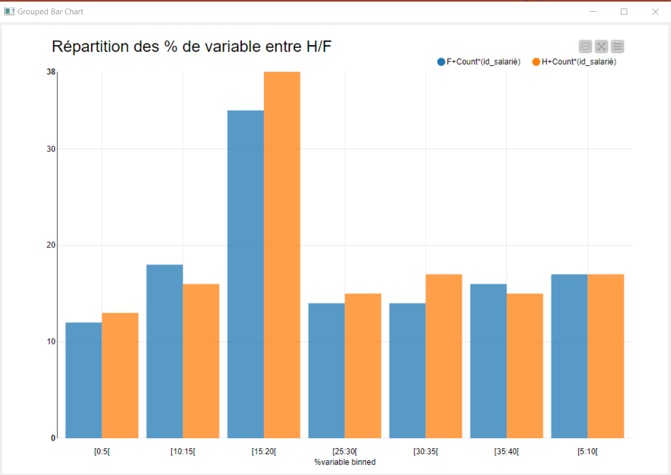
Pas de disparité de la répartition des % variable entre H/F

Slide 28
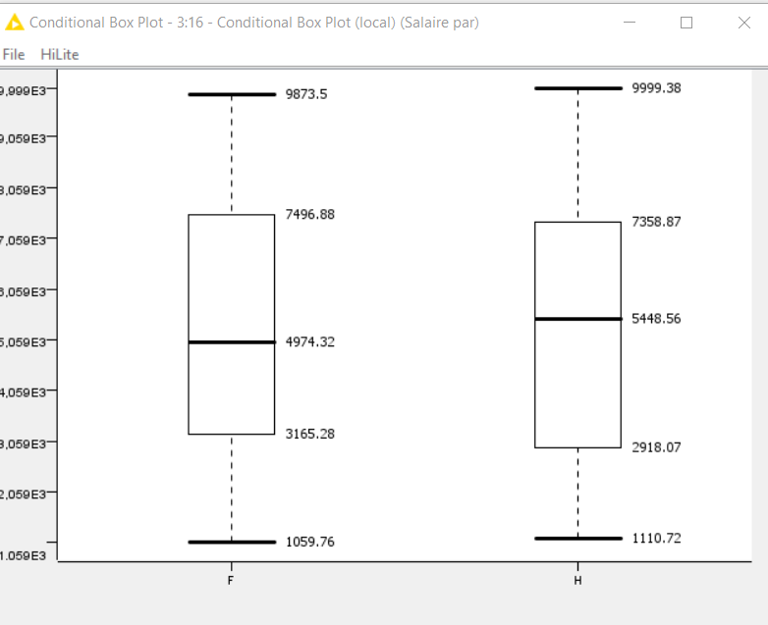
Le salaire médian est sensiblement égal entre les hommes et les femmes

Slide 29
Fichier CSV et Respect de la RGDP
Le fichier ne comporte aucune données à caractère personnel c’est-à-dire toutes informations relative à une personne physique susceptible d’être identifier directement ou indirectement
Le principe de finalité: faire un Dashboard
Le principe de proportionnalité et de pertinence: les informations enregistrées sont pertinentes et strictement nécessaire pour établir un diagnostic d’égalité Homme-Femme
Le principe de sécurité et de confidentialité

Slide 30
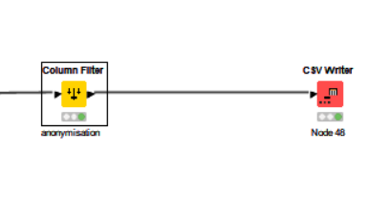
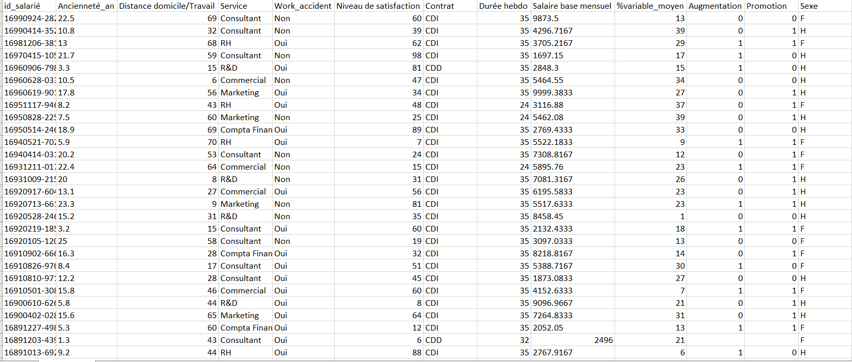
Fichier CSV

Slide 31
Conclusion
D’après l’analyse des indicateurs on peut dire que l’entreprise respecte l’égalité Homme-Femme car on a pas une disparité importante entre les Hommes et les Femmes pour chacun des indicateurs.

